Slide 1
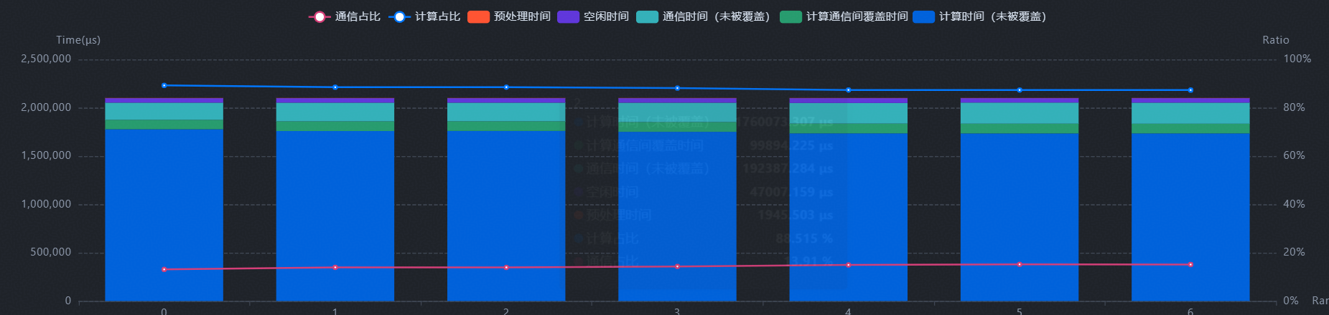
模型结构
训练方案
昇腾适配
Kimi K3 推理负载分析
启发
Kimi K3 采用混合线性注意力，Attention耗时占比下降，MoE 成为主要瓶颈，占比接近50%；通过减小EP缓解负载不均
性能汇总
Attention / MoE 占比与负载拆解
A5 4机 128K输入 1K输出，BS32: TTFT 3390 ms, TPOT 42.1 ms， ITL 55.7 ms, 626 tps
Decode 前向耗时：主模型 49.4 ms 草稿模型 3ms; metadata build 1ms
结论：
在引入线性注意力后，Attention 耗时占比降低， 两阶段都仅占~20%， MoE 成为耗时主体，两阶段占比接近 50%；
阶段 | Attention（us / 占比） | MoE（us / 占比） | 计算/访存/通信
P Prefill | 2,005,161 / 25.1% | 4,043,506 / 50.6%
D Decode | 483,203 / 20.0% | 1,159,345 / 47.9%
算子拆解和瓶颈分析
■ 计算 ■ 访存 ■ 通信 ■ 其他
■ ChunkKdaFwd
■ FLashMlaWithKvcache
■ 其他
■ GroupedMatmul
■ QuantBatchMatmulV3
■ DequantSituQuant
■ DynamicQuant
■ 其他
P · Attention（25.1%）
P · MoE（50.6%）
25.5 / 26.8 / 47.7%
46.6 / 47.4 / 6.0%
多卡负载分析
■ AttnResFwdFu
■ FlashMlaWithKvcache
■ MlaPrologV3
■ RecurrentKda
■ 其他
■ GroupedMatmulSituQuant
■ GroupedMatmul
■ QuantBatchMatmulV4
■ QuantBatchMatmulV3
■ Dispatch/Combine
■ 其他
D · Attention（20.0%）
D · MoE（47.9%）
结论：
Prefill 阶段：对于128K定长输入，在 PP4 部署下，EP 数减小，整体负载较为均衡
Decode 阶段：测试发现 EP128 大EP部署出现负载不均， EP32，整体负载较为均衡
结论：
Attention 算子高度集中：Preill 集中于 KDA 算子，Decode 阶段由于上下文较长，耗时主要集中在 MLA 算子
MoE 耗时以矩阵乘 + 量化为主：计算，访存占比都较高
Notes:
瓶颈压力减小, 论文中是NVFP4

Slide 2
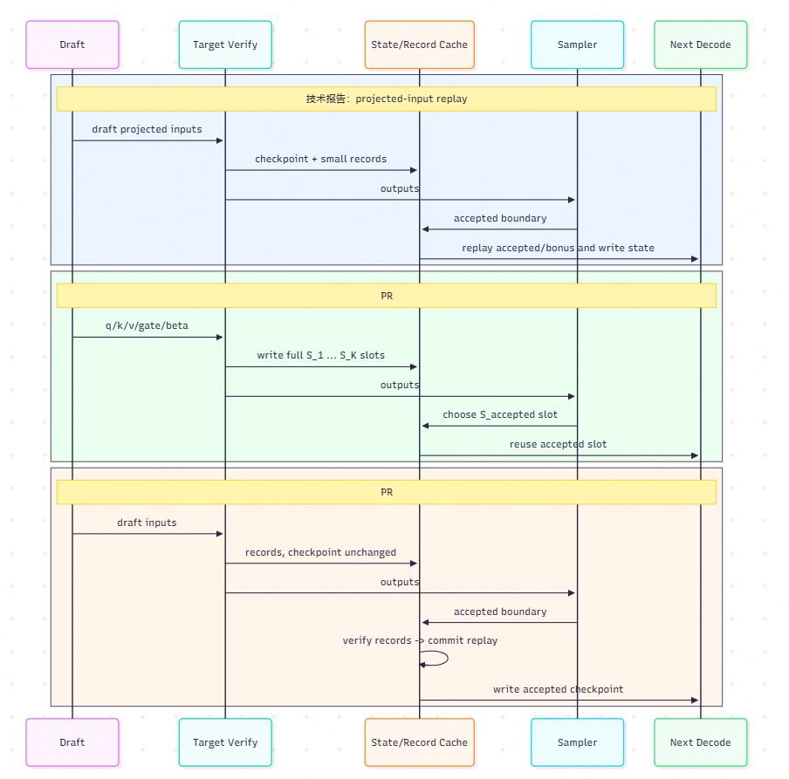
模型结构
训练方案
昇腾适配
Kimi K3 投机推理：Recurrent KDA Decoding 通过重计算，大幅节省KV Cache
启发
对于混合线性模型的投机推理，拒绝采样后通过重计算恢复线性层 Recurrent State，减少 80% 冗余缓存，显著降低显存压力
Kimi K3 投机推理 KV Cache 分析
Kimi K3 投机推理 KDA 回滚方案
结论：
结论：
当前 Kimi K3 投机推理，显存占用 442MB/token
造成该现状的主要原因是：
  拒绝采样后，KDA 的 Recurrent State 需要回滚到 接收 Token 位置，但在主模型验证后, Recurrent State 已更新到最后一个草稿 Token
  为恢复正确的 KDA 状态，当前 vllm-ascend，需要缓存所有草稿 Token 的 Recurrent State；在7步投机, BS32 场景下，需要额外 18.8 GB 显存
Kimi K3技术报告中，提出 Recurrent KDA Decoding 通过重计算，重建 Recurrent State，避免全量缓存；vllm/vllm-ascend 已提出类似方案，理论分析可降低 80% 冗余缓存
技术报告方案：
vllm-ascend 当前方案：
vllm-ascend 方案演进：
显存占用表
分类 | 全量缓存 | 重计算 | 实际空间占比
草稿 MLA
主模型 MLA
主模型 KDA
合计
Notes:
瓶颈压力减小, 论文中是NVFP4

